Slide 1

Proyecto de tienda web
Carlos López Frieiro

Slide 2
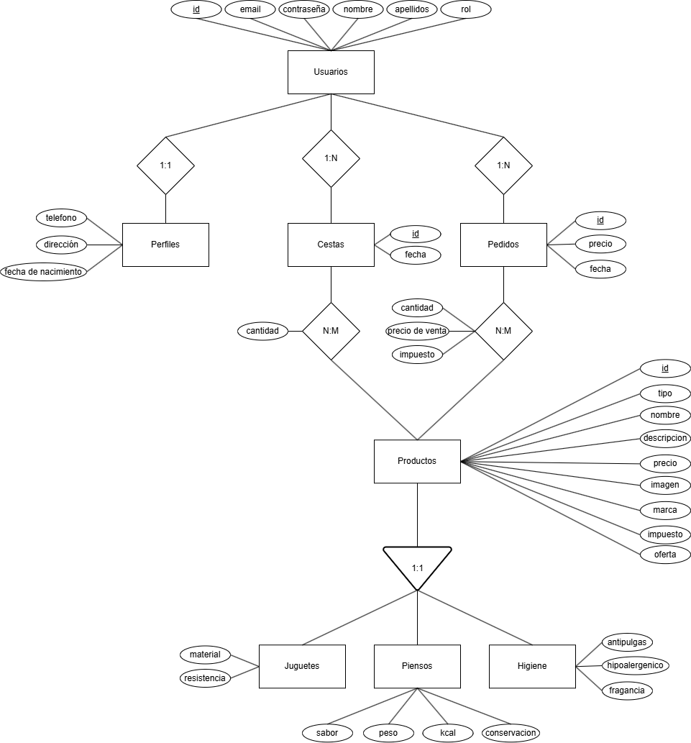
Estructura del proyecto (EER)

Slide 3
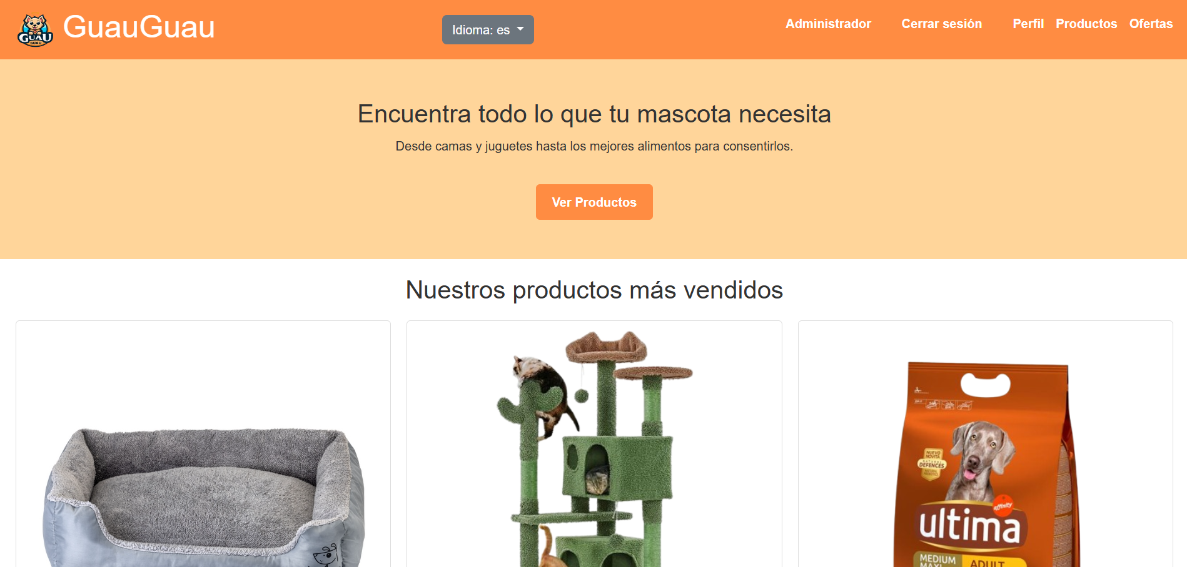
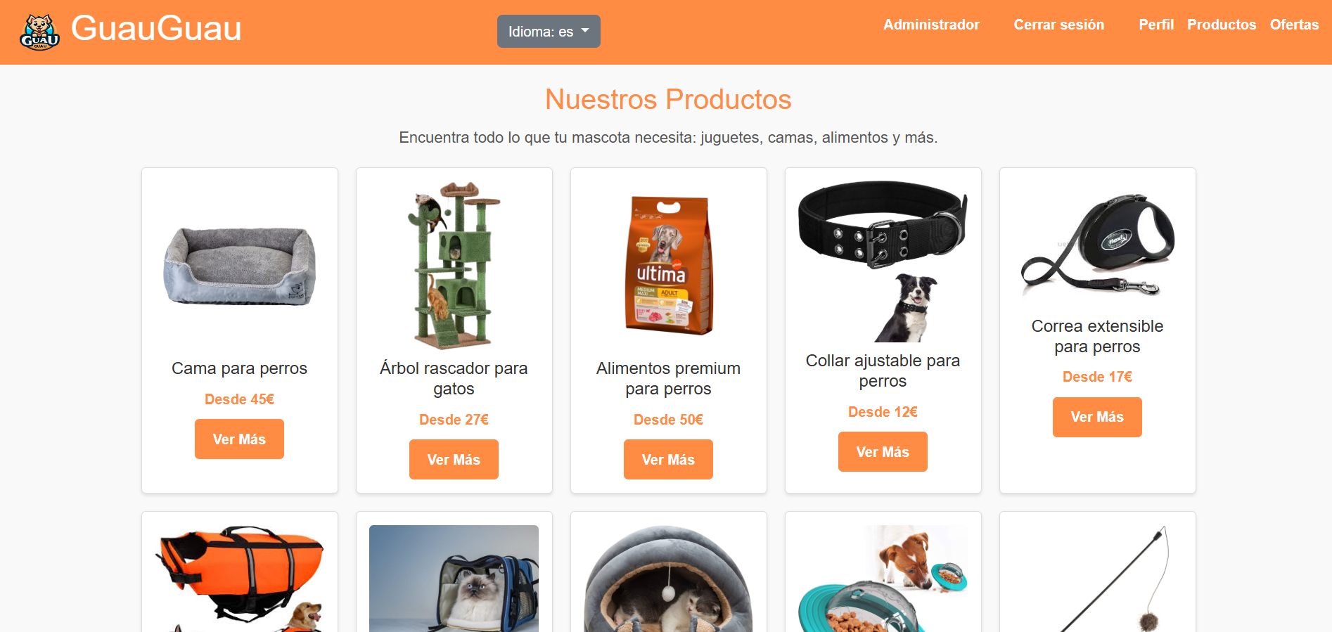
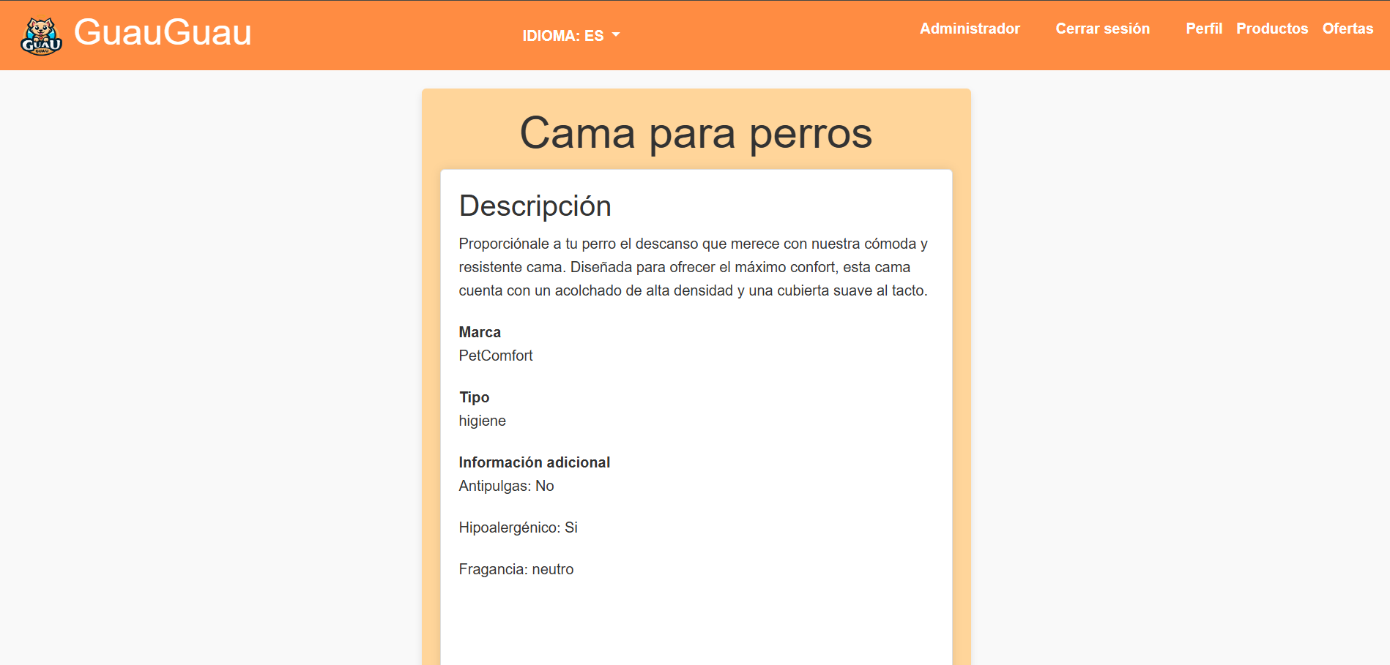
Parte pública sin necesidad de login

Slide 4
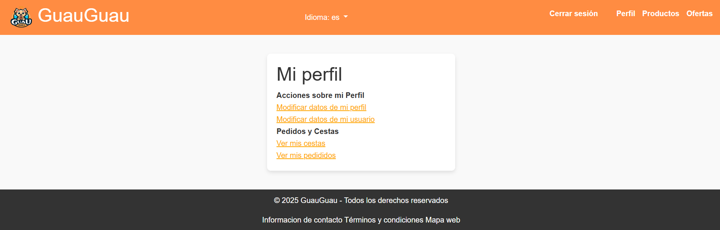
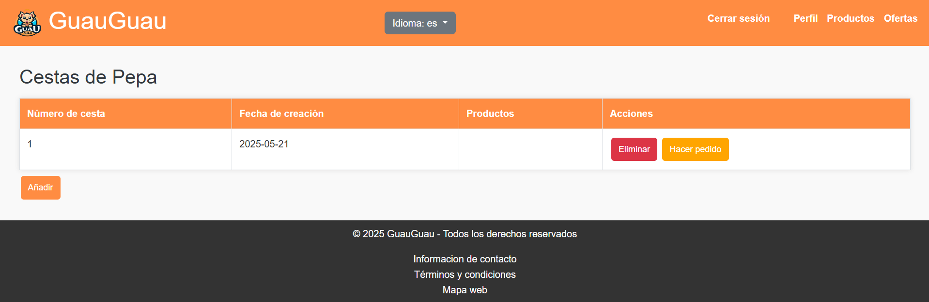
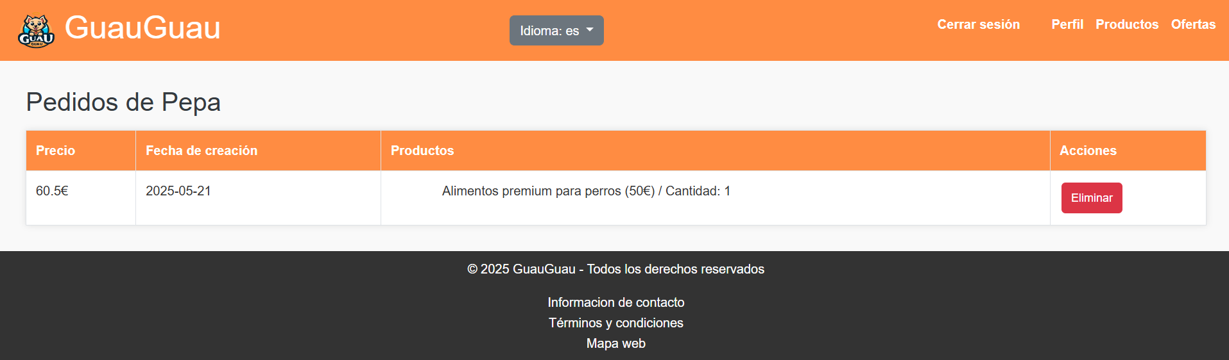
Parte pública con necesidad de loguin

Slide 5
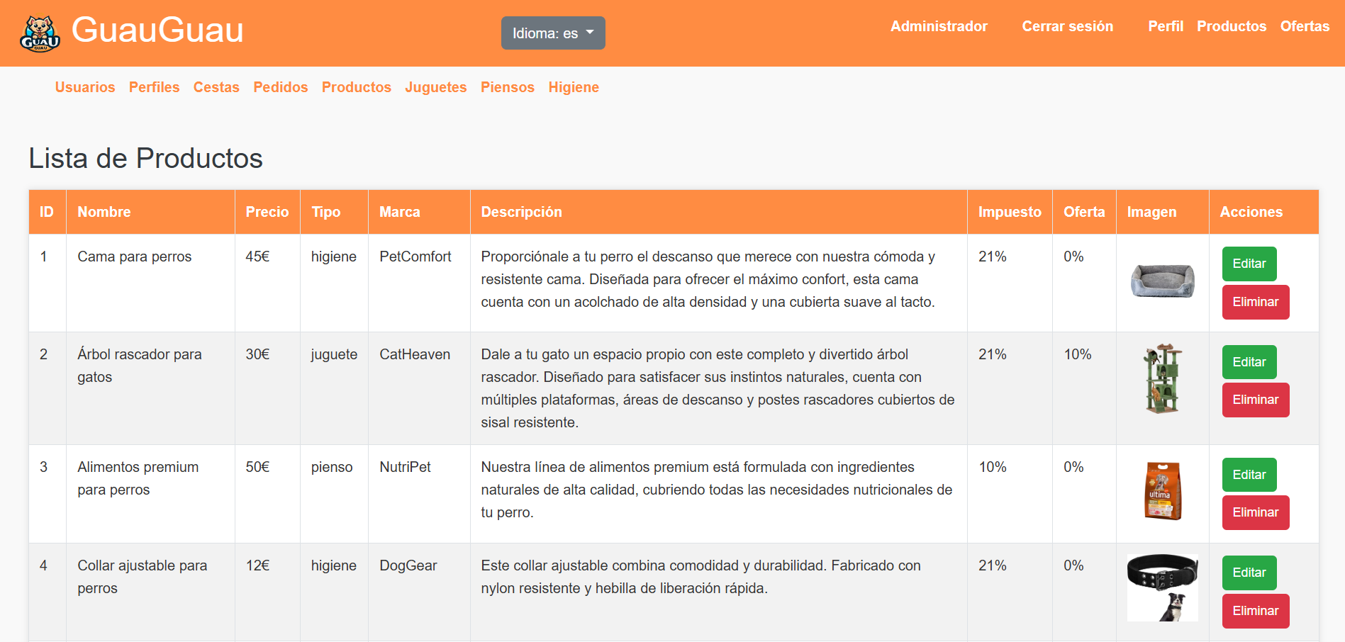
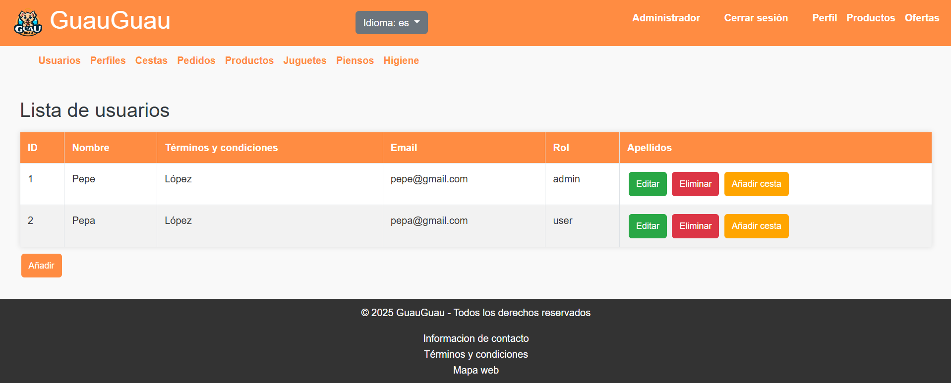
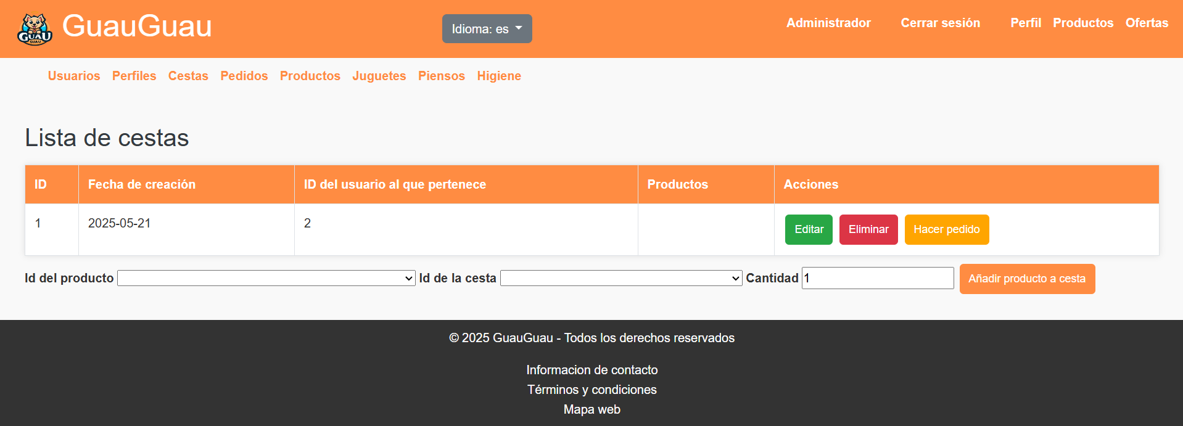
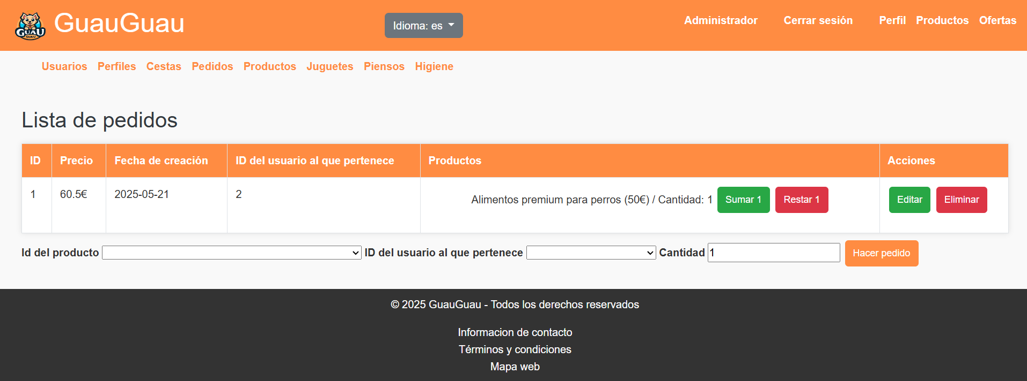
Parte administrador

Slide 6

Problemas y errores
CSS
Problemas con las rutas.
Fallo en la carga de imagen al modificar un producto si se cambia el tipo.

Slide 7
Pasemos a la práctica

